Slide 1
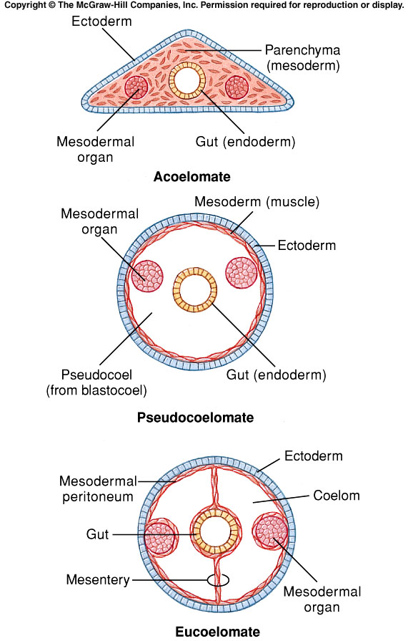
第8章 假体腔动物 Pseudocoelomata
8.1 共同特征：
假体腔：体壁上有中胚层来源的组织结构，在肠壁外无中胚层分化的结构，没有体腔膜。真体腔：在中胚层中间形成的腔。
消化管：大部分具有口有肛门完全的消化管。
其他特征：体表非细胞质角质膜-由上皮细胞分泌形成的。大多雌雄异体，排泄系统仍属原肾管系。
假体腔动物是异质性很强，分支较多
无体腔
中胚层
假体腔
真体腔

Slide 2
8.2 线虫动物门 Phylum Nematoda
8.2.1 代表动物 人蛔虫
8.2.1.1 外形特征：体呈圆长型，侧线明显，口有三片唇片，四个乳突。
8.2.1.2 结构和机能
角质膜(Cuticle) 发达 ：线虫体表被一层角质膜，厚度一般为身体半径的0.07倍，坚韧富有弹性，主要成分为蛋白质，抗宿主酶和保护虫体作用。角质膜为上皮细胞分泌形成，发育过程中，有几次脱去旧的角质膜，长出新的角质膜，称为蜕皮(ecdysis)。
皮肌囊：线虫的体壁由角质膜、上皮层和纵肌层组成，又称皮肌囊；角质膜下为合胞体(syncytial)的上皮(epidermis)，即上皮细胞的界限不清，具多核。 上皮内为中胚层形成的纵肌层，不发达，属典型的斜纹肌。

Slide 3
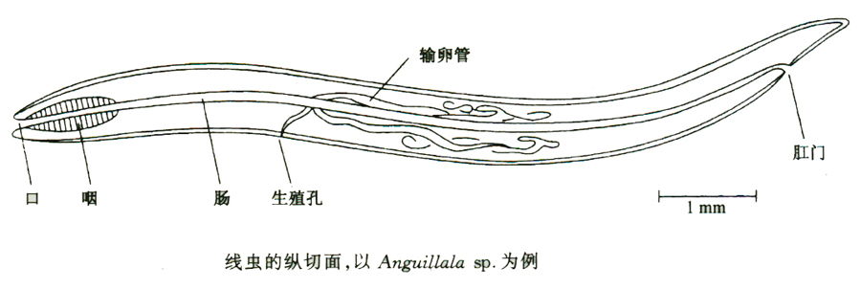
完全的消化系统：作波浪形运动，吸收宿主的半消化物质，无消化腺，肠壁无肌肉层，具绒毛。雌虫肛门在虫体末端；雄虫肛门开口泄殖腔。
有口有肛门，消化管分为前肠、中肠和后肠
前肠：口、口腔及咽，来源于外胚层，摄食和吸食作用
中肠：来源于内胚层，消化和吸收的主要部位
后肠：包括短的直肠和肛门，来源于外胚层，排出食物残渣
消化管

Slide 4
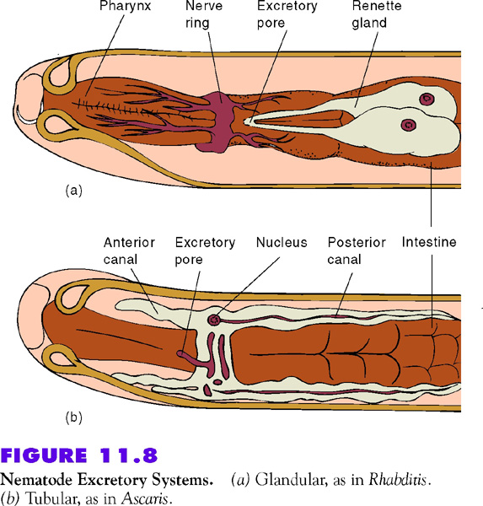
呼吸和排泄：蛔虫没有呼吸器官，厌氧呼吸。在低氧环境下，有较完善的糖酵解及马酸盐还原系统的代谢途径。
原肾型的排泄系统：
腺型：原始种类，海产自由生活种类，由1-2个腺肾细胞进行水分调节和排泄
管型：由腺肾细胞特化而成，由纵贯侧线内的2条纵排泄管构成，2管间有横管相连，呈“H”型。
排泄孔
腺肾细胞
腺型
前管
排泄孔
后管
管型

Slide 5
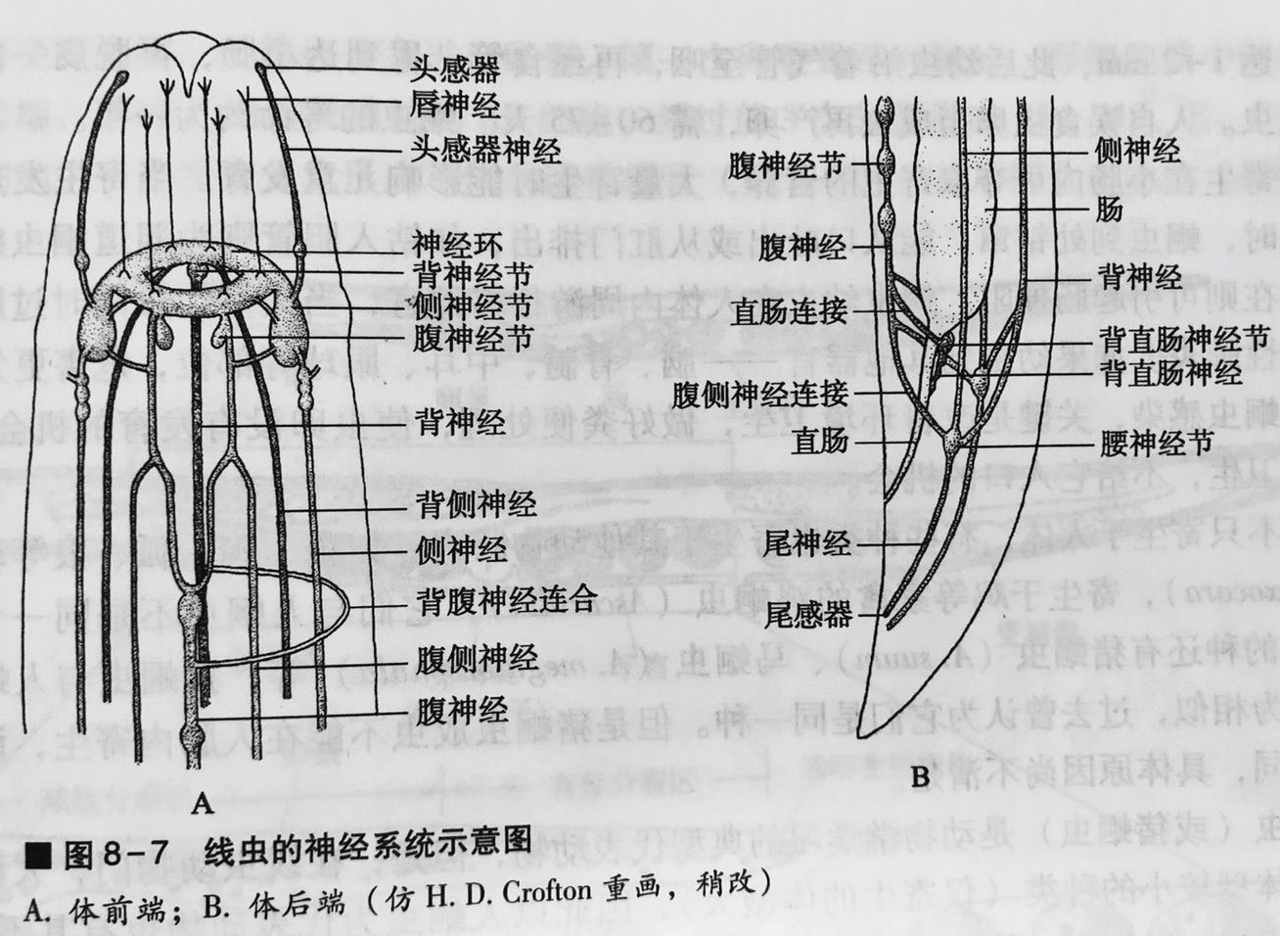
神经与感光：背神经司运动，腹神经司感觉和运动，侧神经感觉，围咽神经环分泌脱皮激素。

Slide 6
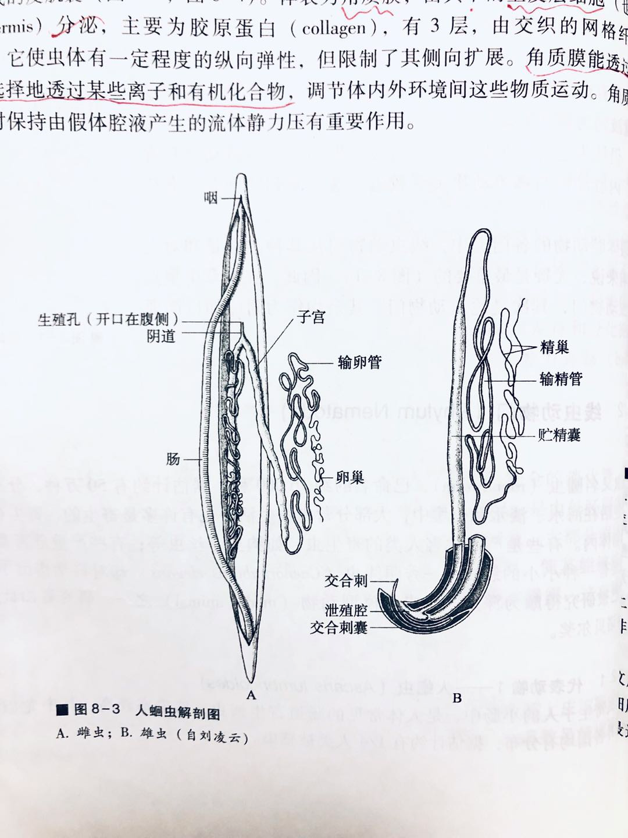
8.2.1.2 生殖和发育
生殖和生活史：雌性生殖系统包括细丝状卵巢、输卵管、子宫、阴道、阴门；雄性有细丝状精巢、输精管、储精囊、射精管。交配产卵。
生活史蛔虫的发育为直接发育。受精卵（人体内）→四胞期卵（体外）→多胞期卵→感染性卵→经口感染寄生于人小肠。

Slide 7
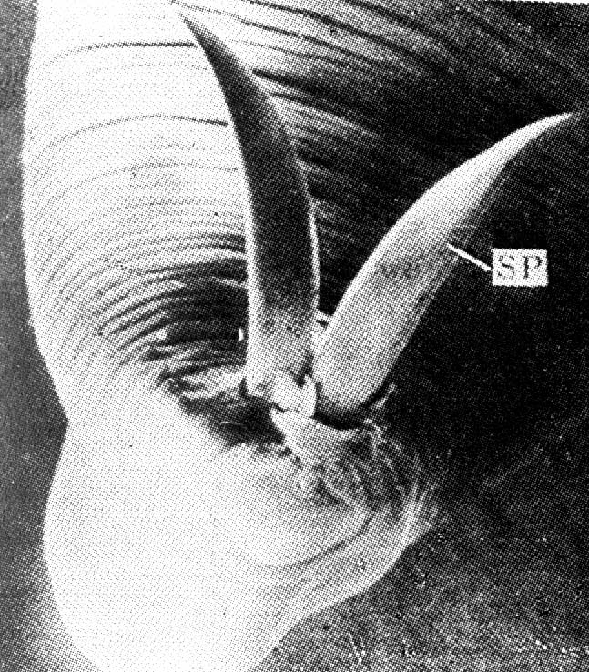
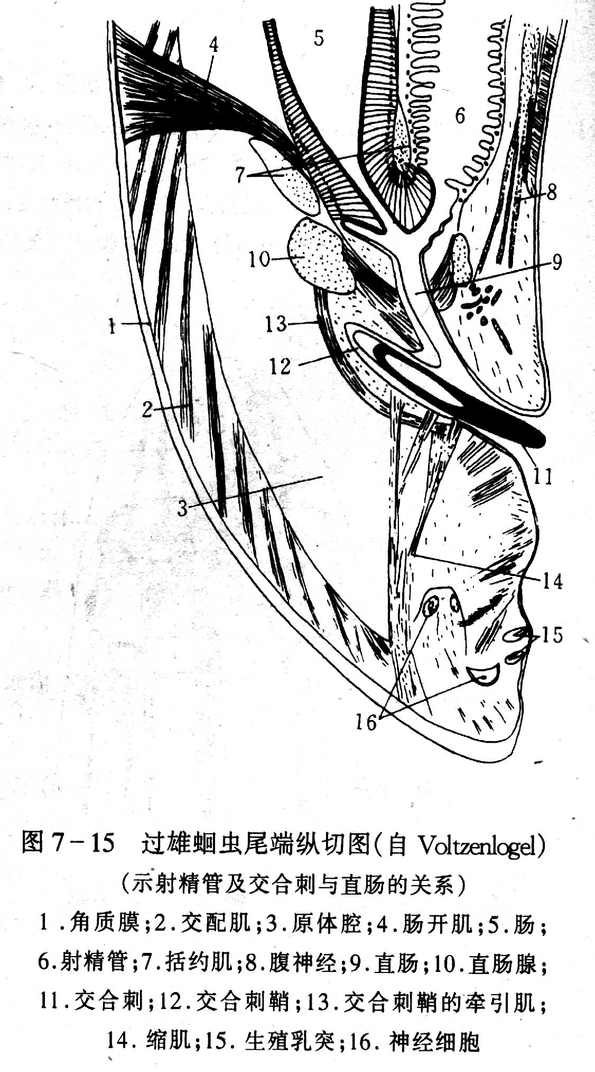
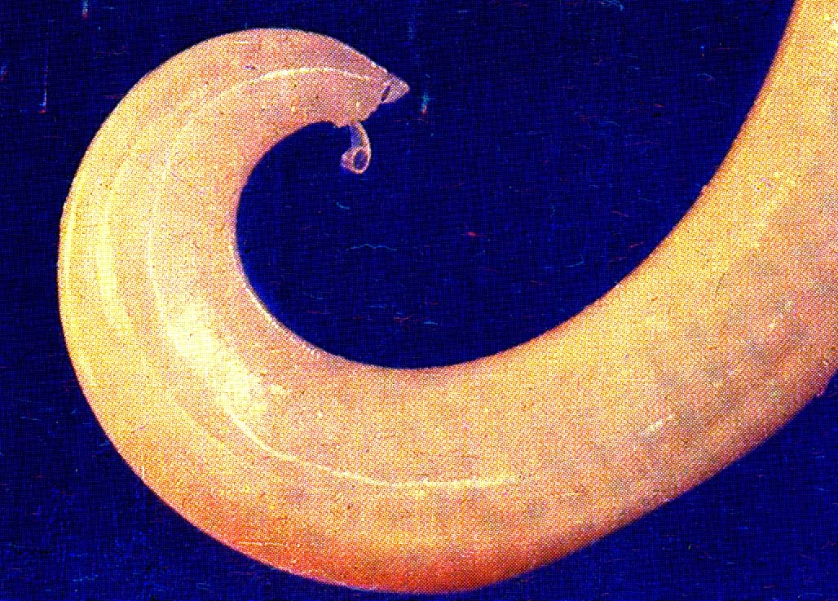

Slide 8
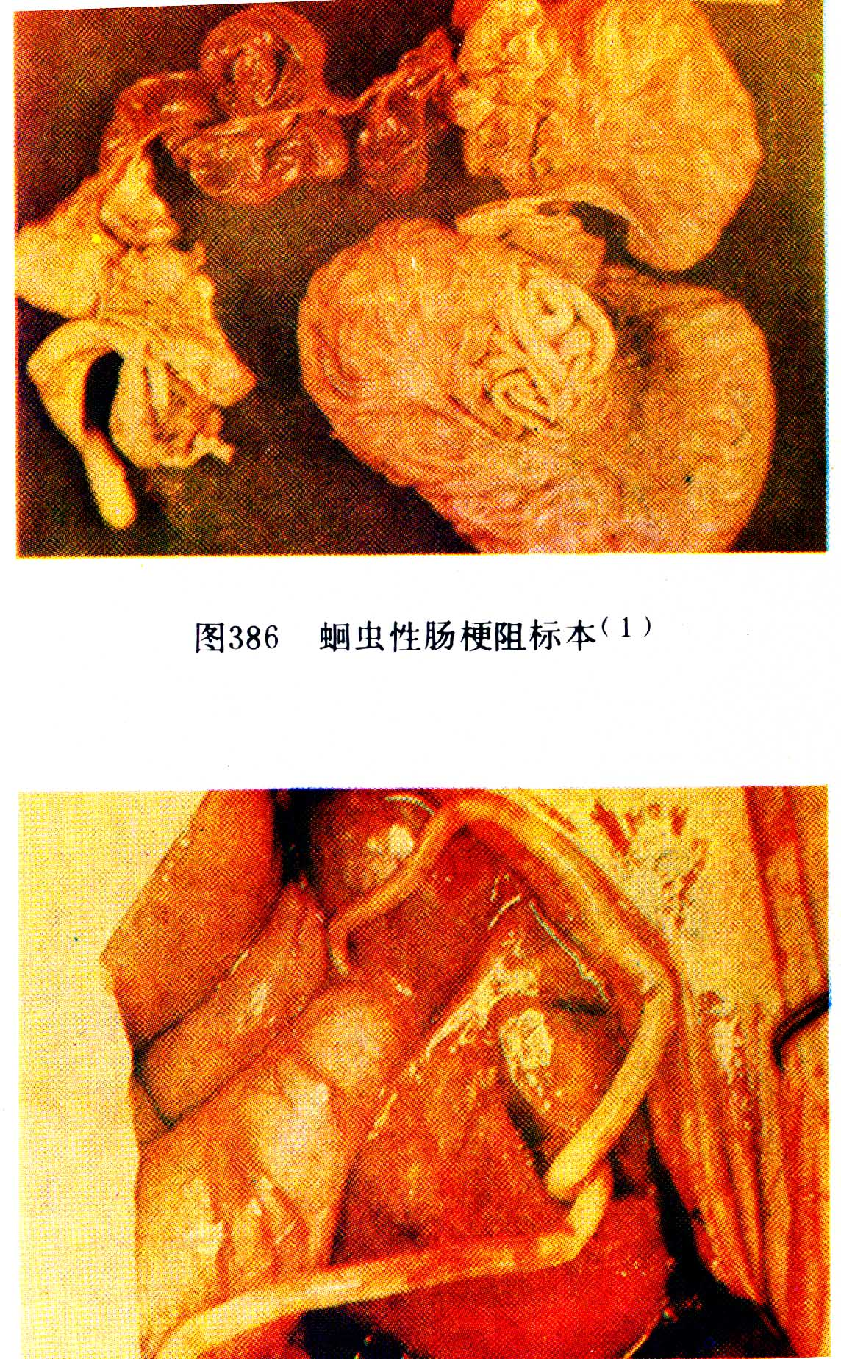
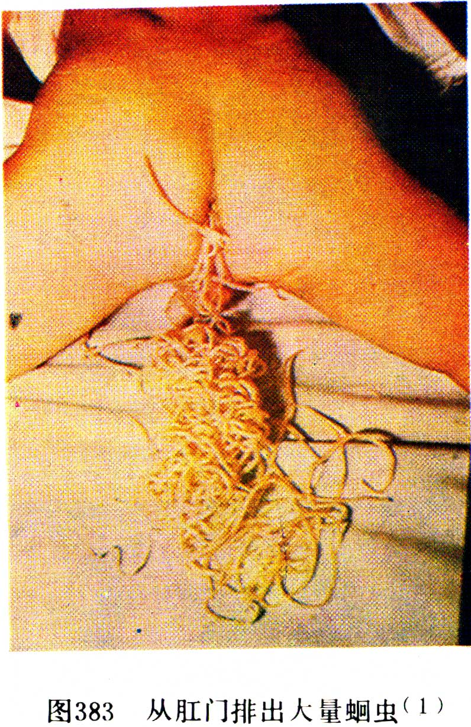
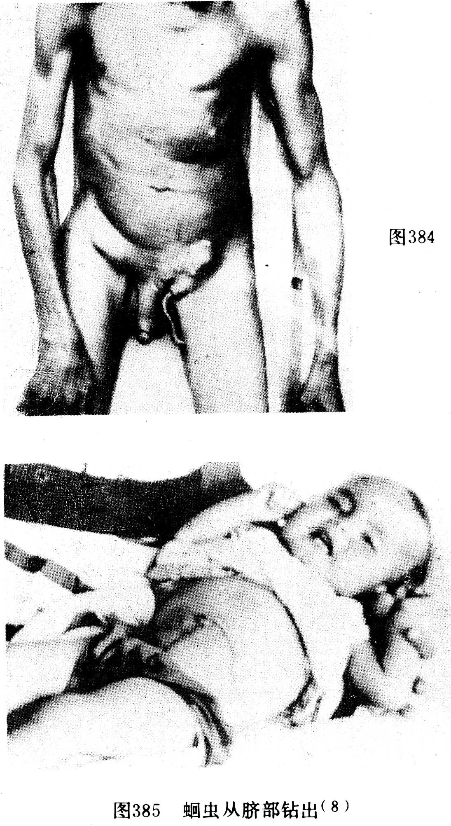

Slide 9
秀丽线虫：是重要的模型动物，由于它角质膜透明，细胞数目恒定可数，且生长周期短，特别在研究器官分化、基因测序等方面有重要作用。P139

Slide 10
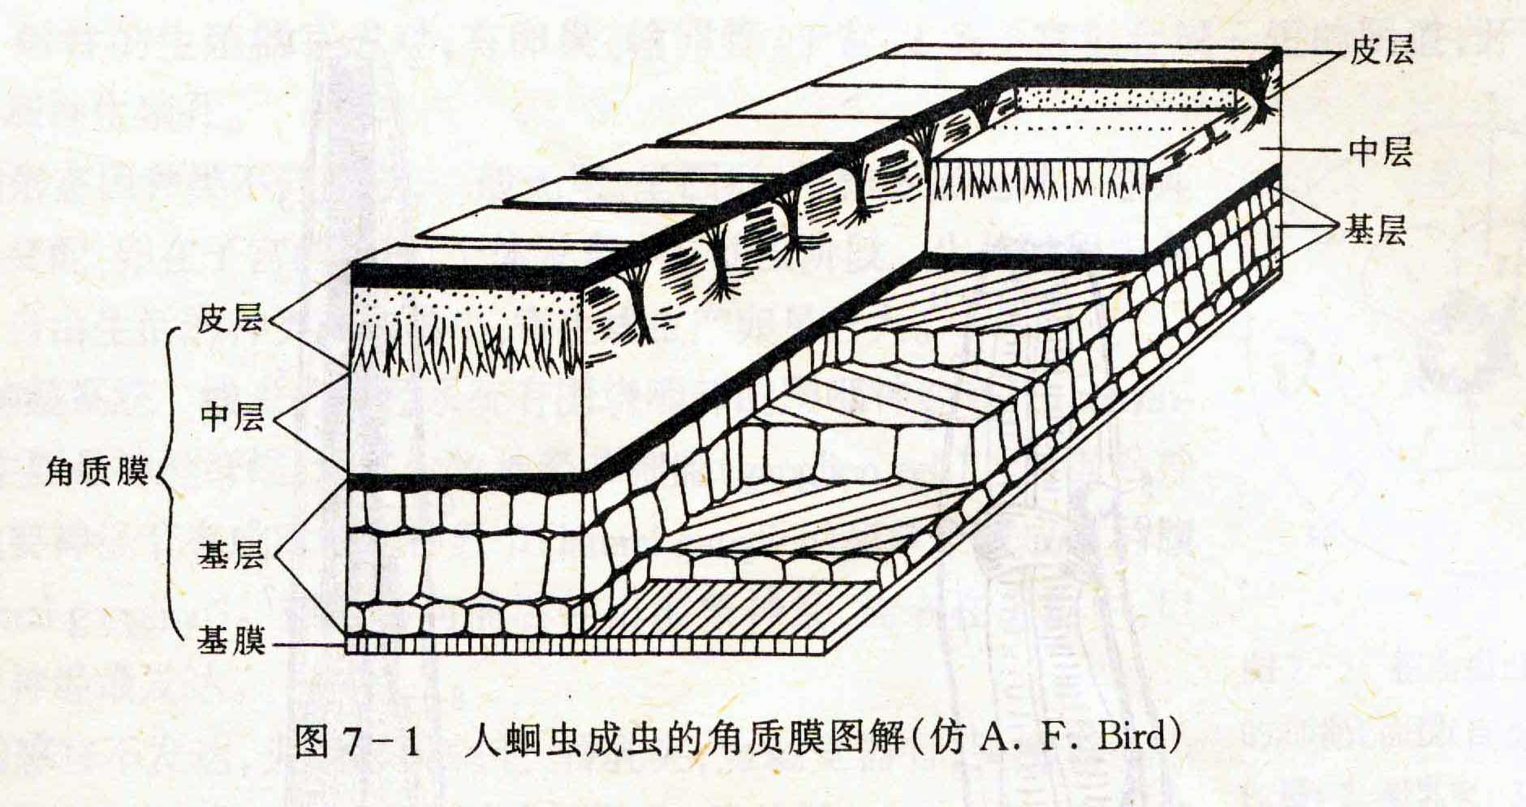
8.2.2 线虫动物门的主要特征
1.角质膜：由上皮分泌形成，由皮层、中层（基质）和基层（斜行纤维）构成。线虫要蜕皮→脱去旧的角质膜，长出新的角质膜。

Slide 11
2.体壁：皮肌囊→线虫动物的体壁由角质膜、上皮和纵肌层组成。上皮结构为合胞体，即细胞界限不清，具多核。上皮向内突出形成侧线、背线和腹线。肌层无环肌。
3.原体腔：胚胎时期囊胚腔的剩余部份，保留到成体形成的体腔，又叫假体腔、初生体腔，没有脏壁中胚层形成的体腔膜。假体腔意义→提供体内器官发展和运动的空间；有效的运输营养物质和代谢产物；有效的维持体内水分平衡；运动加快。

Slide 12
4.发育完善的消化管：完全消化系统，有口有肛门，具食道腺，进行胞外消化。
5.排泄器官：腺型→1~2个大的原肾细胞（腺细胞）组成。管型：1个原肾细胞特化形成，由纵贯侧线内的2条纵排泄管构成，2管间有一横管。由横管处伸出一短管，末端开口，即为排泄孔。排泄器官无纤毛和焰细胞。

Slide 13
6.神经系统：前端有围咽神经环，由此向前后发出6条神经。有侧神经节、腹神经节。感觉有乳突，另有头感器和尾感器（化学感受器）。
7.生殖：多数雌雄异体异形，少数雌雄同体。异体授精，交配后产卵，有的产含幼虫的卵，有的直接产幼虫。线虫发育一般要蜕皮4次，有许多是间接发育。

Slide 14
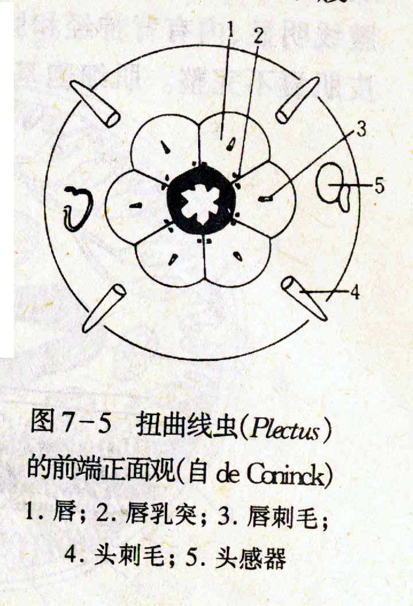

Slide 15
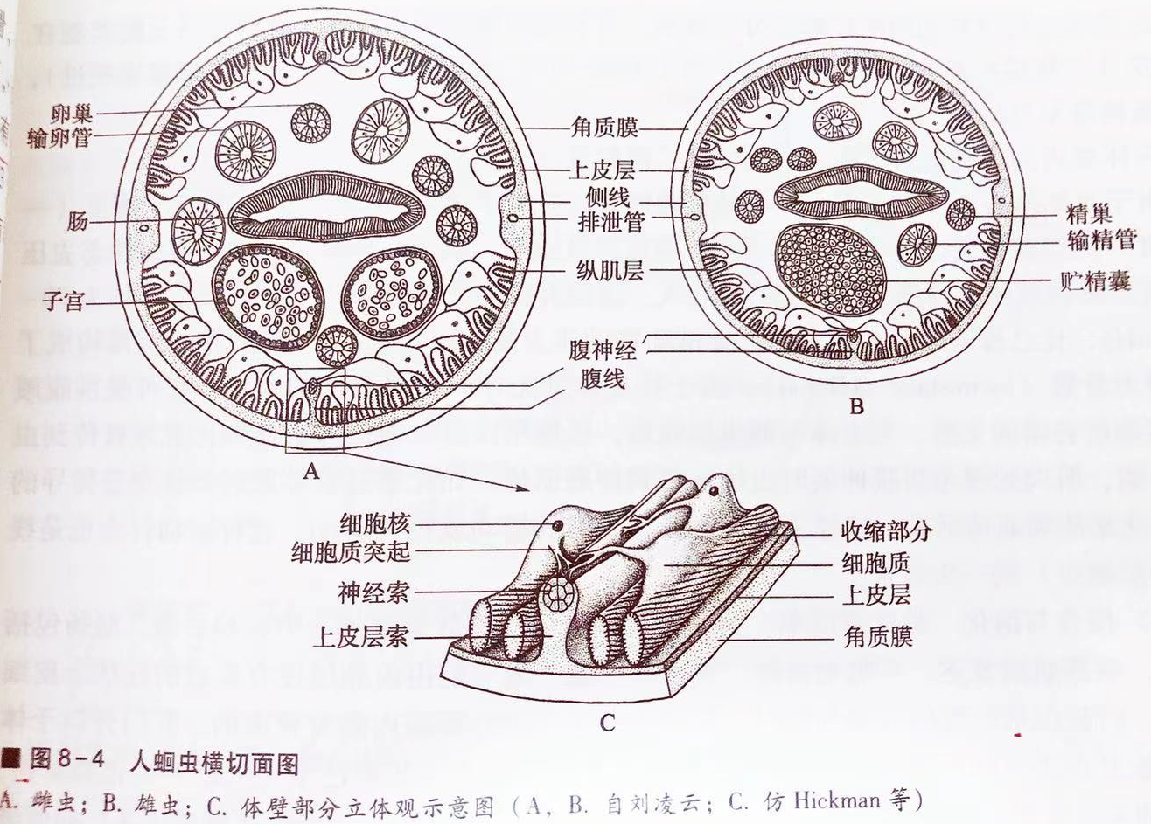

Slide 16
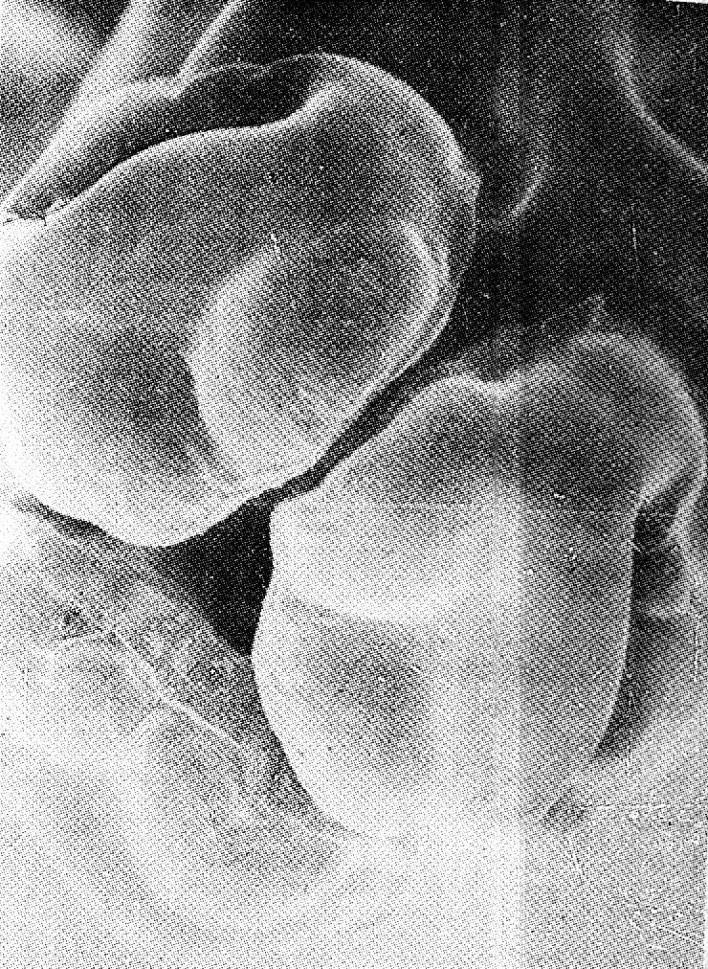
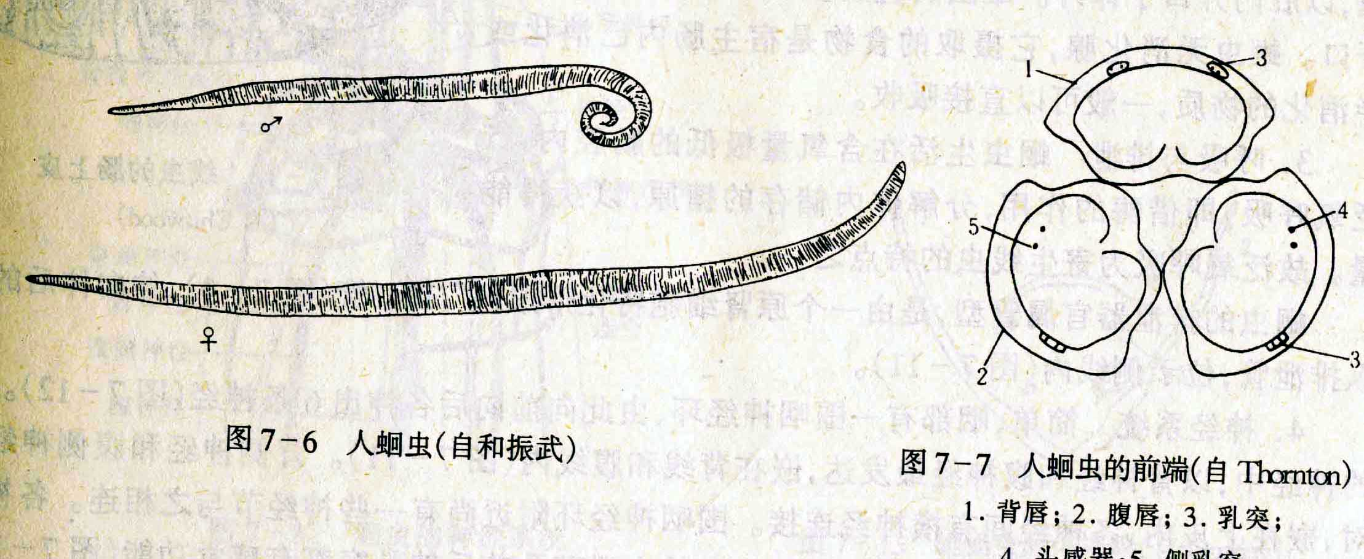

Slide 17
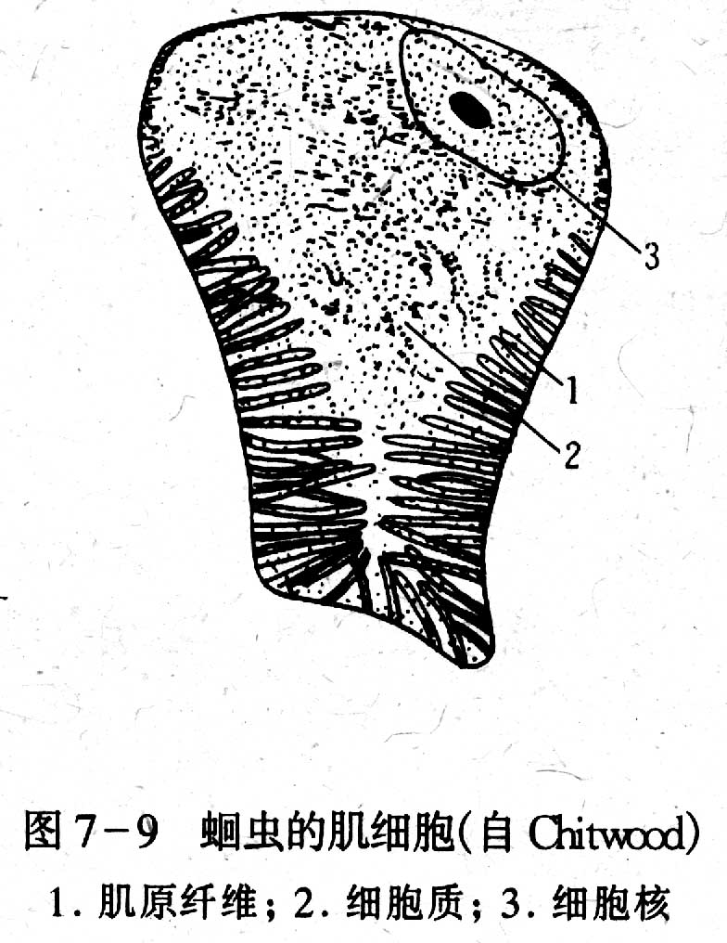
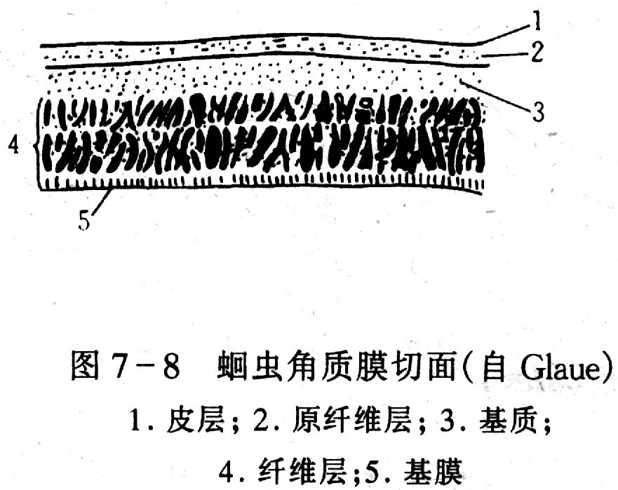

Slide 18
8.2.3 分类
约15000种。分无尾感器纲（腺肾纲）和尾感器纲（胞管肾纲）。无尾感器纲特征是无尾感器；排泄器官退化或无；雄虫有1交合刺，多自由生活，海产种类多。嘴刺目→咽分前后两部分；色矛目→咽分三部分。尾感器纲有尾感器，排泄器官为成对纵管；雄虫有1对交合刺，几乎全部陆生，约一半寄生生活。有蛔目（咽长筒状，口周围有乳突）、原线虫目（咽球状或筒状，无乳突）等。

Slide 19
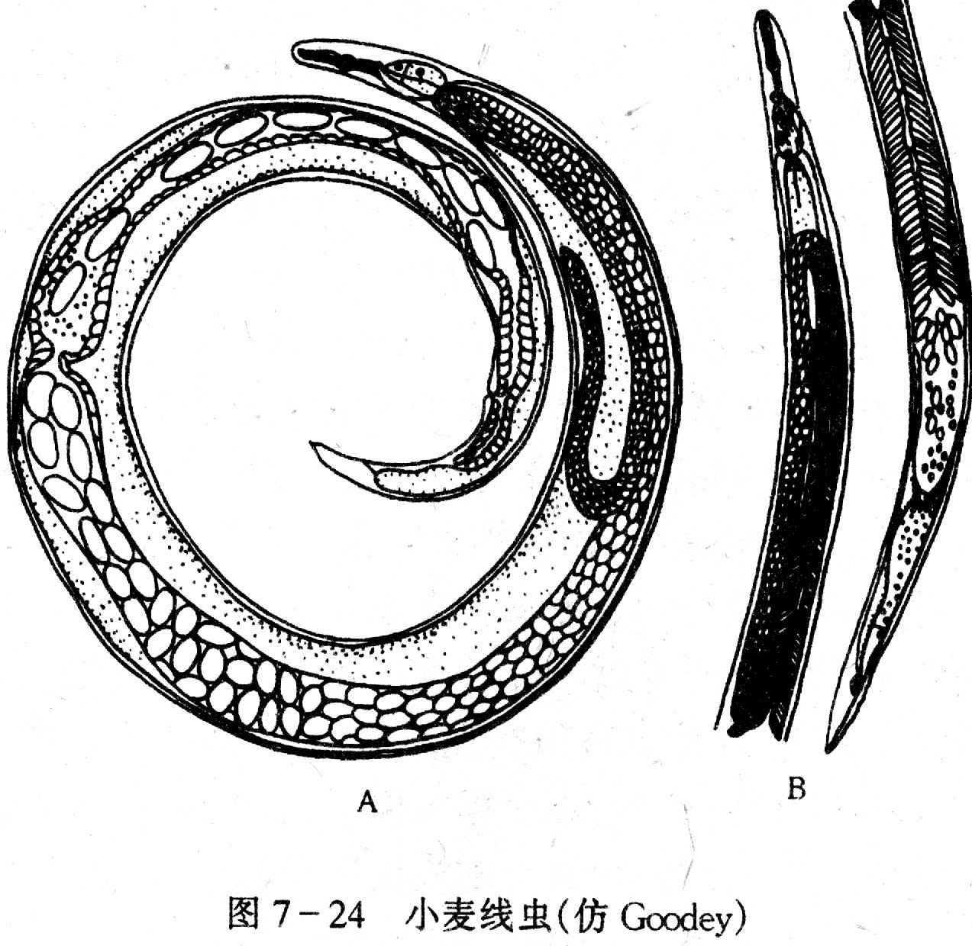
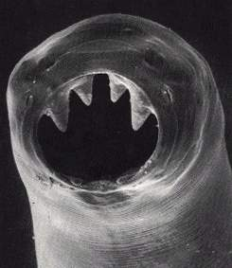
8.2.4 几种重要的寄生线虫
1.蛲虫→寄生在人的肠中，造成失眠，消瘦等，自体感染和异体感染。
2.十二指肠钩虫→寄生在人的十二指肠，造成慢性失血，浮肿，无力。
3.丝虫→寄生在热带，亚热带地区的人体淋巴系统，有中间宿主（蚊），造成象皮肿。
4.小麦粒线虫→寄生在叶片内，进出口检疫对象之一。

Slide 20
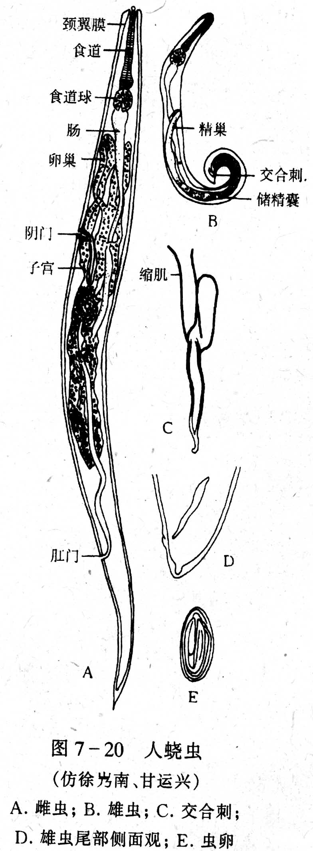
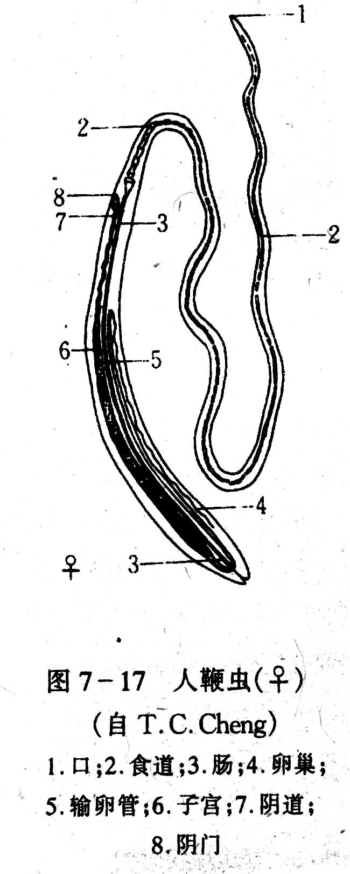
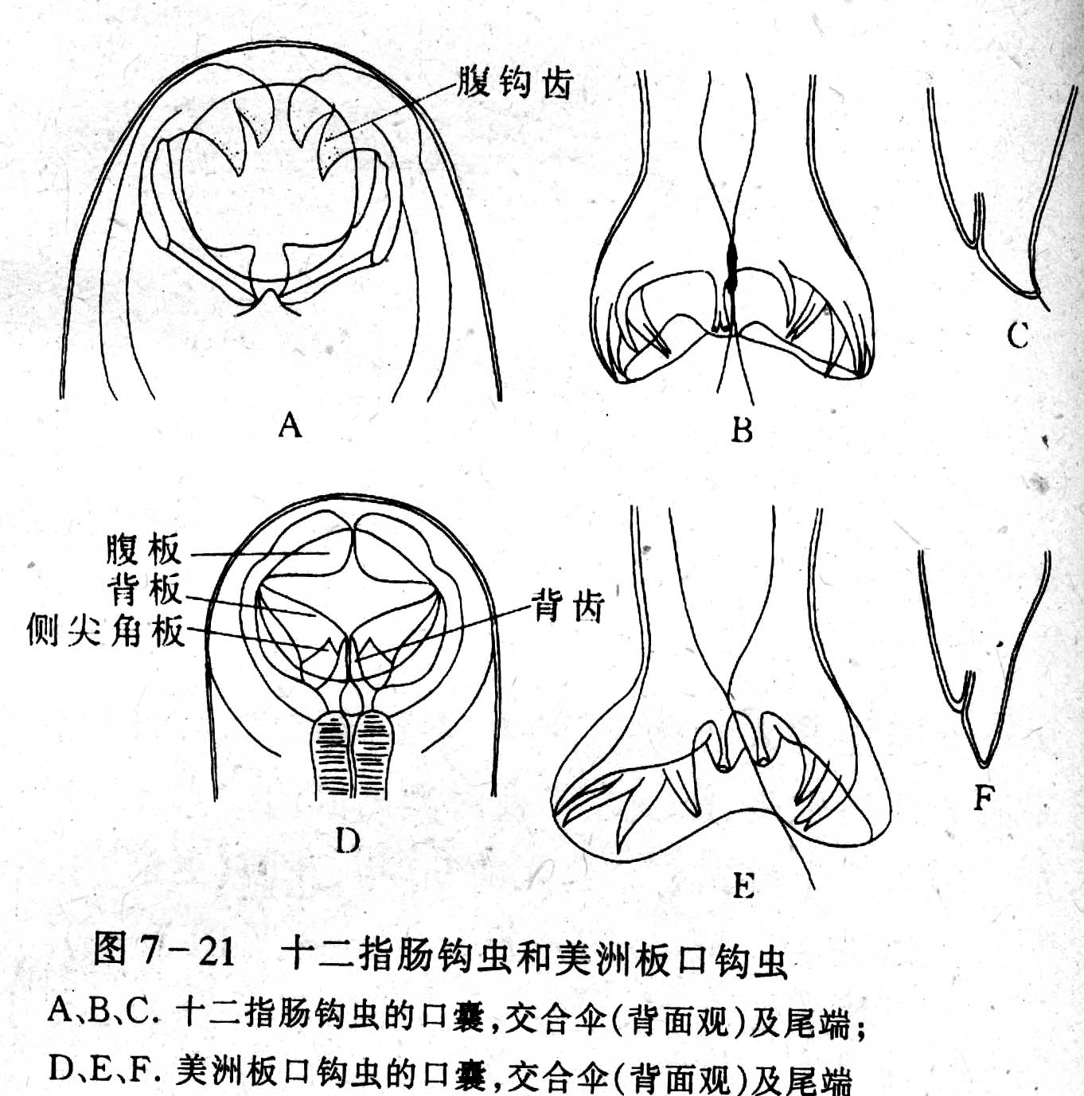
无尾感，寄生盲肠

Slide 21
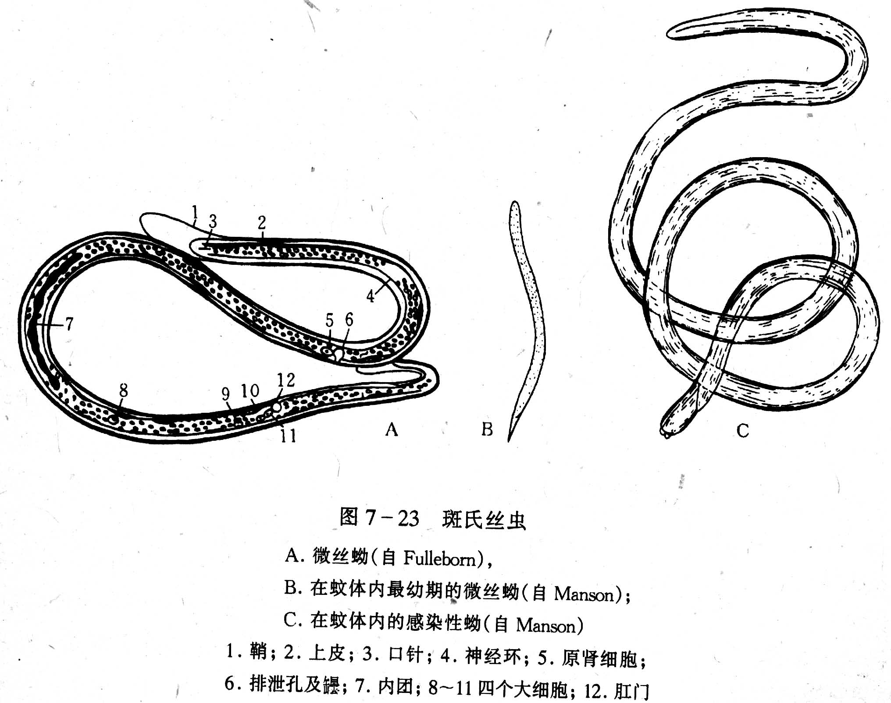
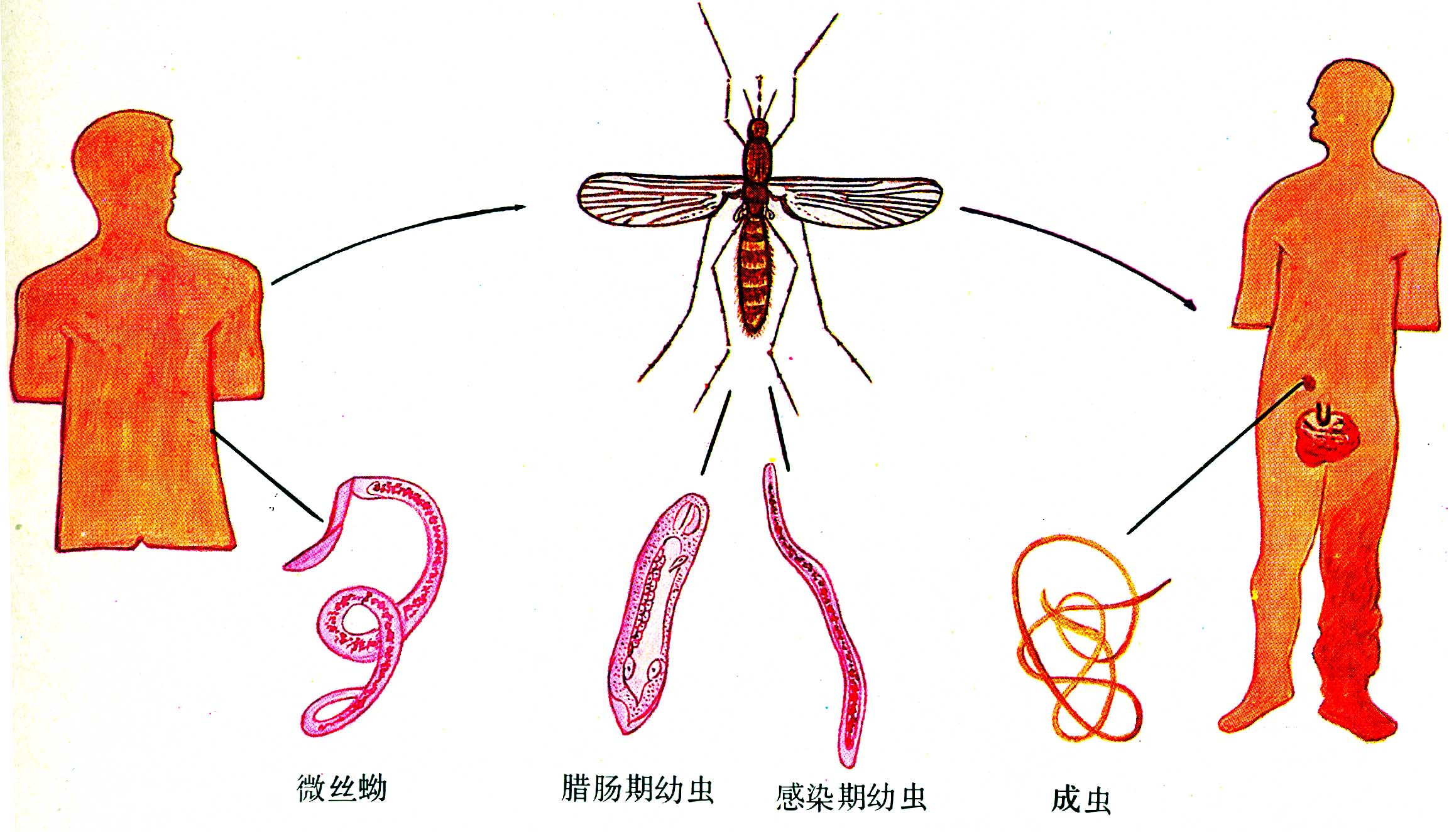

Slide 22
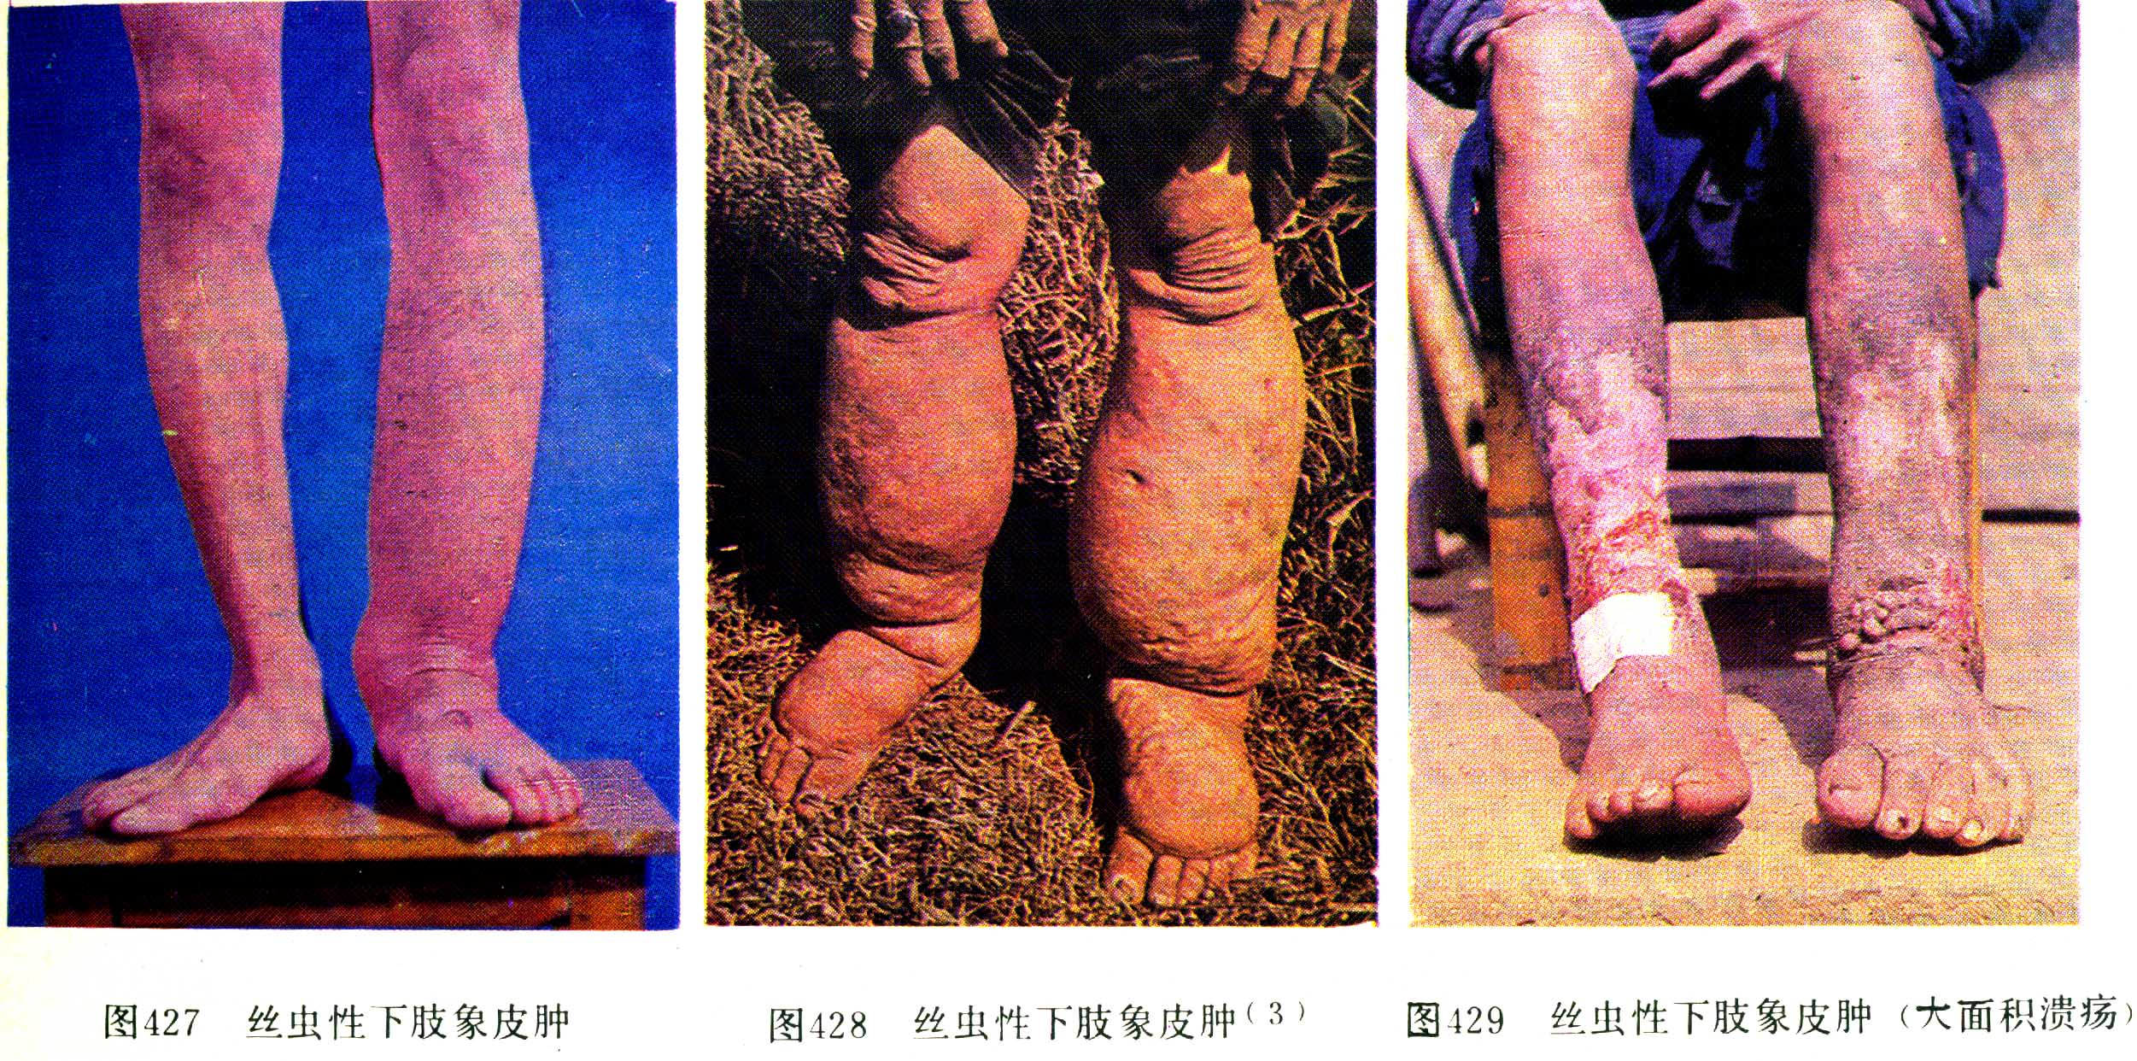

Slide 23
8.3 轮虫动物门
主要特征
身体分为头、躯干和尾三部分。头部具1-2圈纤毛组成的头冠；躯干被角质膜，称兜甲，有环形折痕，似体节。足有足腺和趾。
体壁表面被角质膜；上皮为合胞体，环肌及纵肌成束存在。
消化管有口、咽、食道、胃、肠、肛门。咽特别膨大，肌肉发达，称咀嚼囊；咽内有咀嚼器；咽侧有唾液腺。
排泄系统为1对排泄管和焰球组成的原肾管。

Slide 24
神经系统由脑神经节和2条腹神经组成。
生殖系统：雌雄异体。雄性个体少见，多为1个睾丸，有输精管和阴茎，其他器官退化。雌性包括卵巢、输卵管、卵黄腺。环境条件适宜时，进行孤雌生殖。环境条件不适宜时，能隐生→P150。
所有器官组织均为合胞体，且各部分含有的细胞核数目恒定不变。
轮虫分单巢纲和双巢纲。它们是浮游生物的重要组成部分，主要是虾和蟹的饵料。

Slide 25
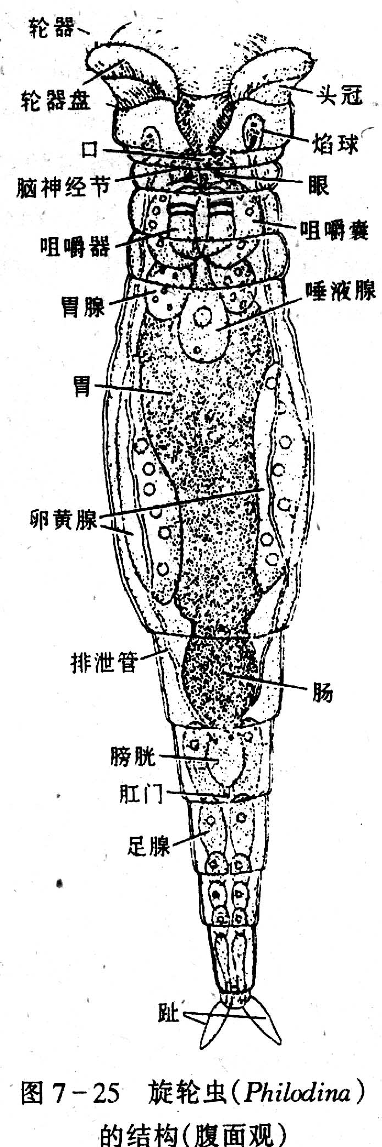
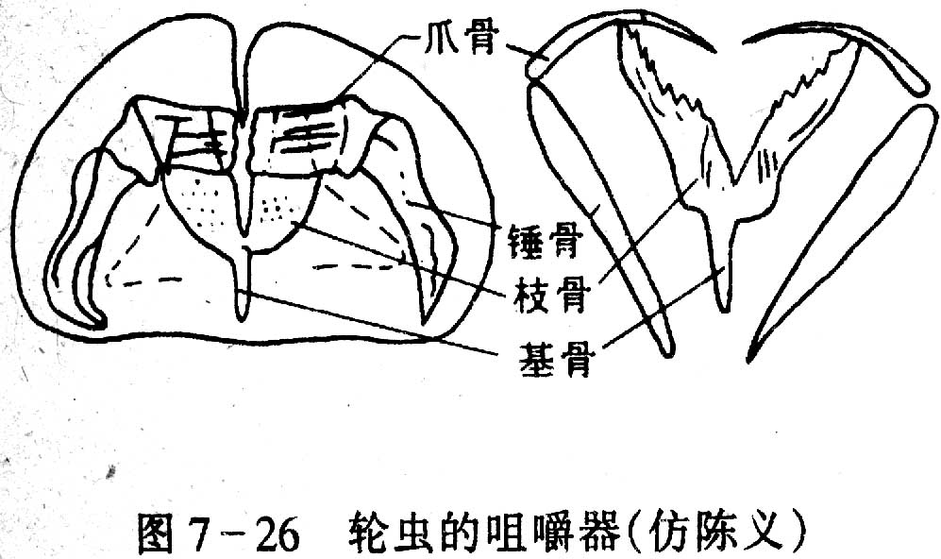
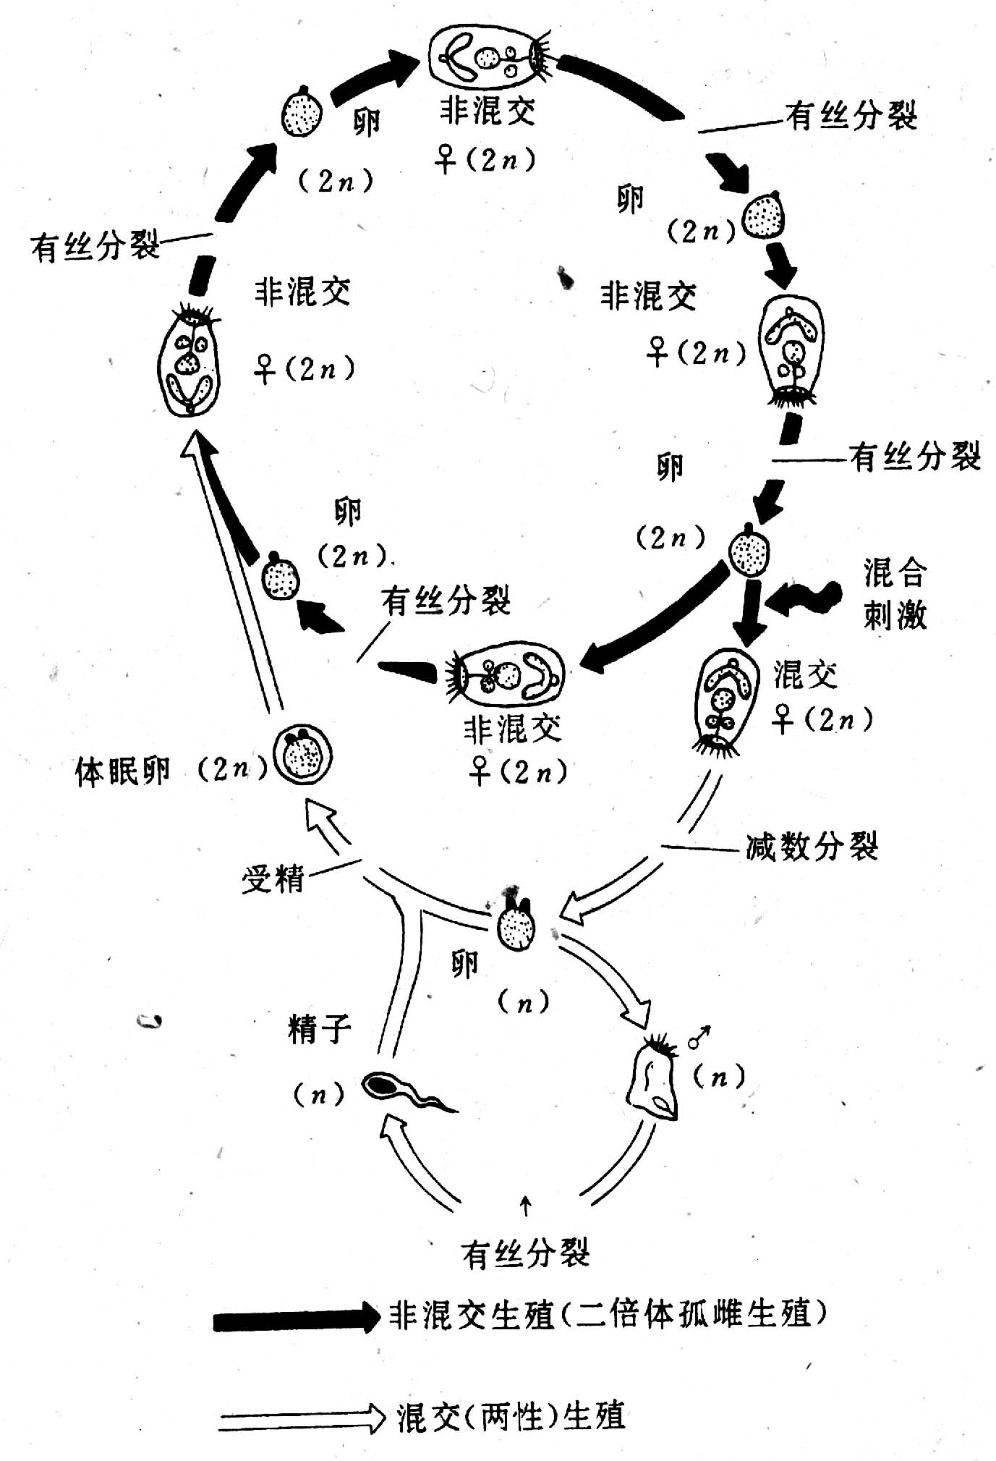

Slide 26
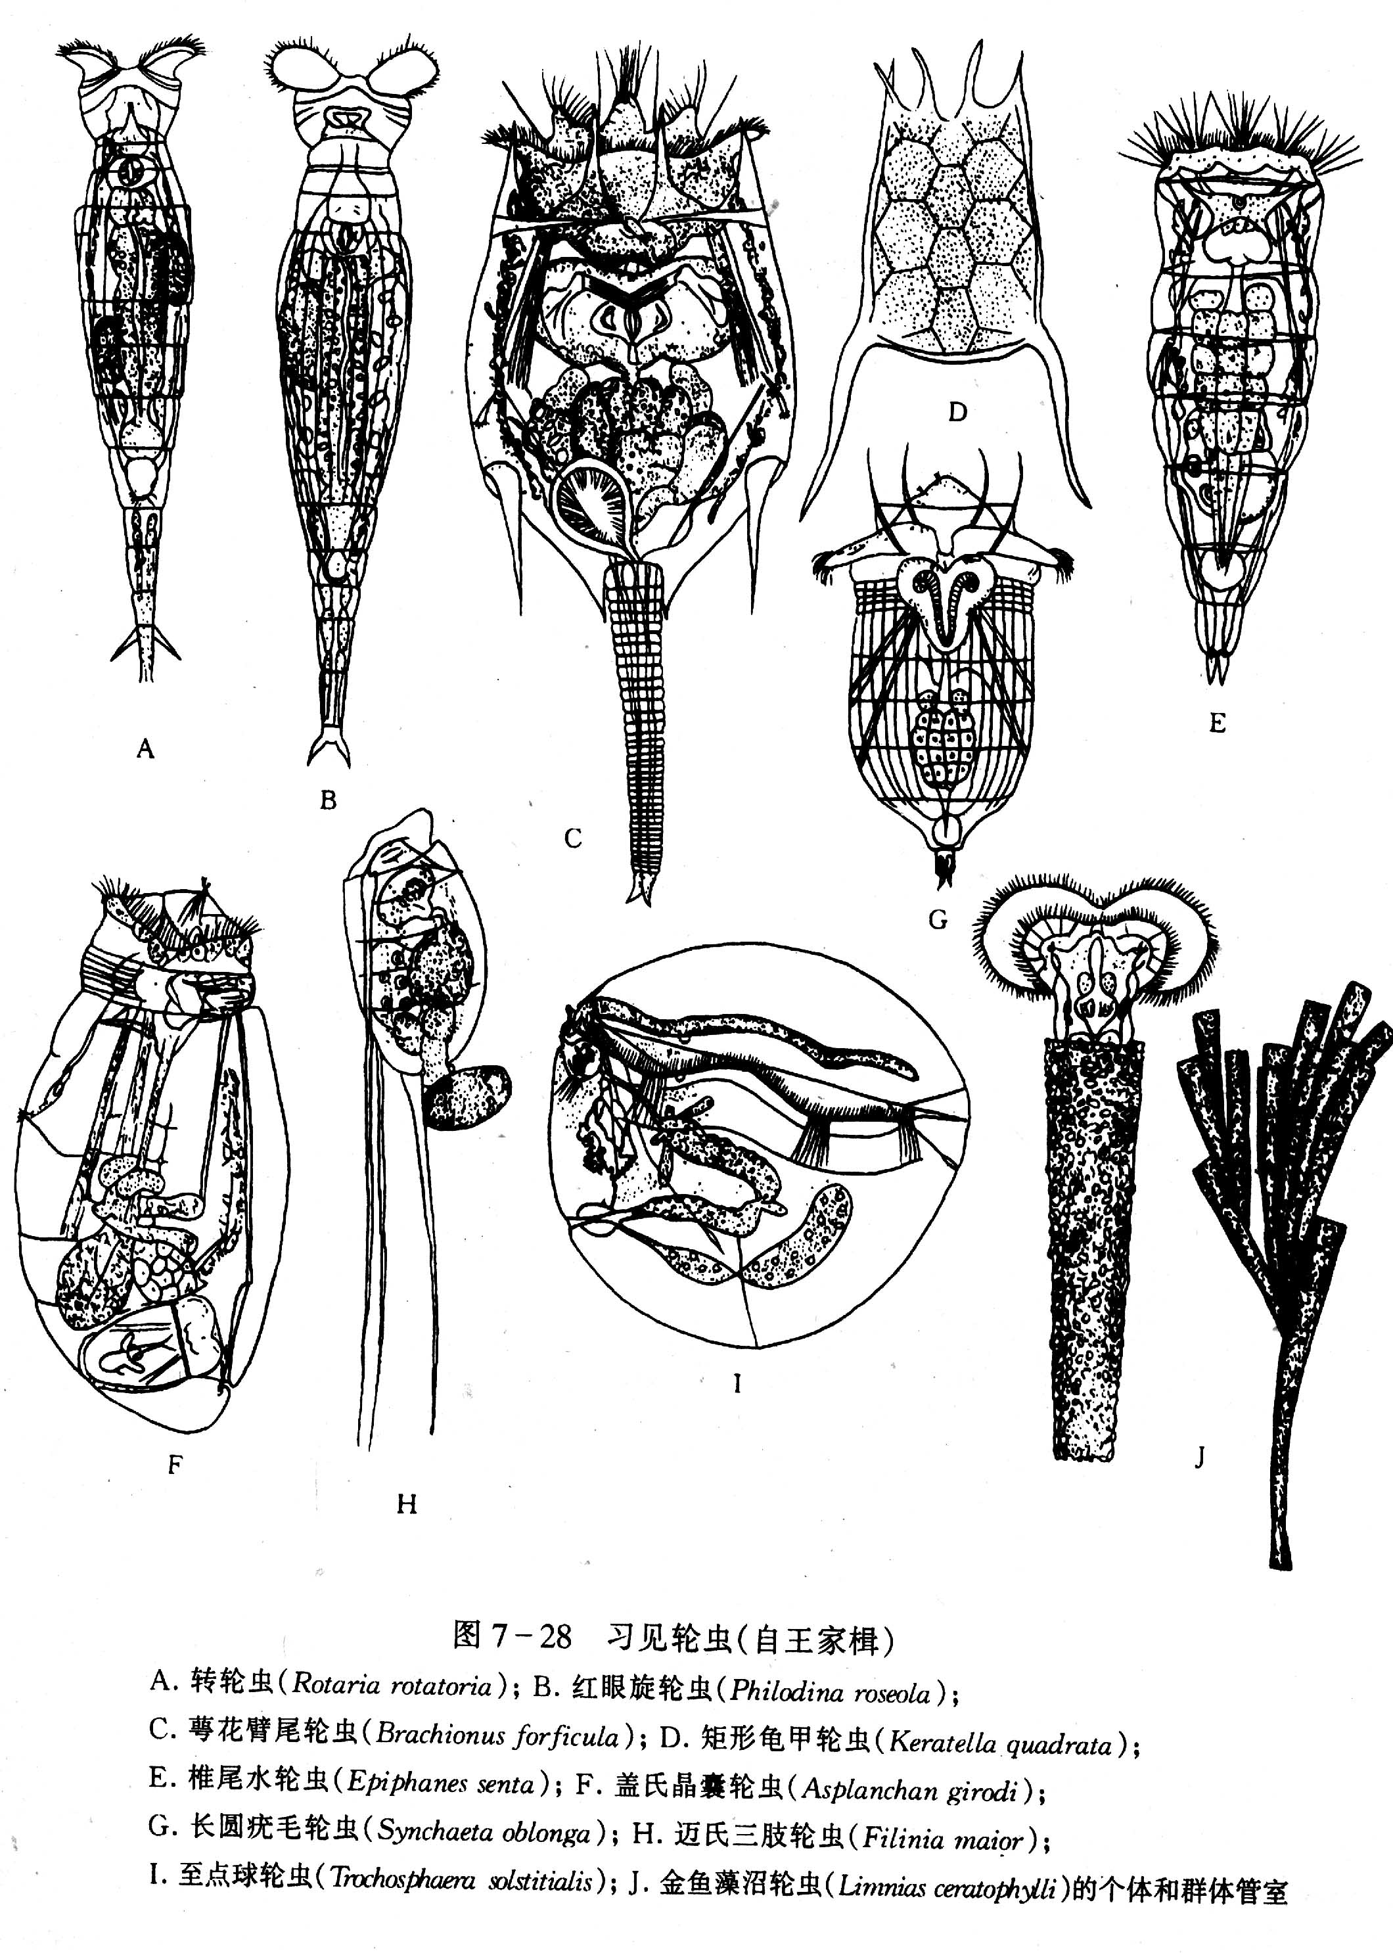

Slide 27
8.4 原腔动物的起源和进化
起源和演化很复杂，众说纷纭。一般认为，假体腔动物是由扁形动物（涡虫）进化而来。
腹毛动物门、线形动物门、动吻动物门、兜甲动物门、曳鳃动物门、内肛动物门、圆环动物门自己参阅P151~159。

Slide 28
附：棘头动物门
全为寄生，成虫寄生在脊椎动物肠道，幼虫寄在节肢动物体内，约1100种。头端有一可伸缩的吻突，上有钩；没有消化系统，体表吸收营养。内部器官生殖系统发达，其它均退化。生殖系统雄性睾丸2个；雌性卵巢开始是1~2个，成熟后碎裂成游离卵巢或崩解为虫卵，有子宫钟吸收虫卵进阴道，经生殖孔排出。

